Slide 1
Тема урока
Решение
пути
скорости
расчет
тела
времени
задач
на
движения
и

Slide 2
Решение задач на расчет пути, скорости и времени движения тела

Slide 3
Задание 1. Для каж­до­го физического по­ня­тия из пер­во­го столбца под­бе­ри­те соответствующее определение из вто­ро­го столбца. За­пи­ши­те в таб­ли­цу выбранные цифры под со­от­вет­ству­ю­щи­ми буквами.
ФИЗИЧЕСКИЕ ПОНЯТИЯ | Определения
А) путь Б) время B) скорость | 1) Величина, равная отношению пути ко времени, за которое этот путь пройден. 2) Длина траектории 3) Линия, по которой движется тело 4) Величина, равная отношению пути к скорости
А | Б | В

Slide 4
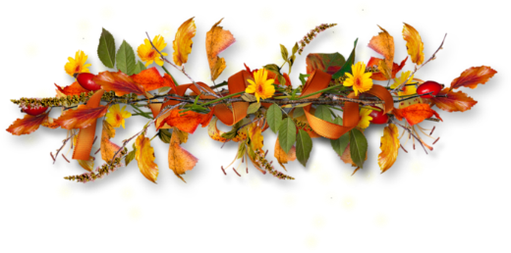
Задание 2. Восстановим формулы.

Slide 5
Задание 3. Пассажирский поезд, дви­га­ясь равномерно, за 0,5 ч про­ехал 45 км. Чему равна ско­рость поезда?
1) 22,5 км/ч 2) 25 км/ч
3) 90 км/ч 4) 100 км/ч
Дано: Решение:
t = 0,5 ч ϑ= s/t
s = 45 км ϑ= 45 км/0,5 ч=90 км/ч
υ
- ?
Ответ: υ = 90км/ч

Slide 6
Задание 4. Автомобиль двигается по пря­мой со ско­ростью 20 м/с и прошел путь 100 м. За какое время он приобретёт?
1) 0,2 с 2) 5 с 3) 10 с 4) 200 с
Дано:
υ = 20 м/с
s = 100 м
Решение:
t= s/ϑ
t = 100 м/20 м/c = 5 с
t - ?
Ответ: t = 5 с

Slide 7
Физкультминутка
1. Руки положить на впереди стоящего человека и изобразить морскую волну, приседая по очереди.
2 Изобразить плывущую галеру (дети синхронно должны махать руками как будто гребут веслами)
3 Подарить улыбку сзади стоящему человеку.

Slide 8
Задание 5. По результатам эксперимента была составлена таблица. Определите вид движения.
t, с | 0 | 0,5 | 3 | 4
S, м | 0 | 2 | 12 | 16
Рассчитанная по этим результатам скорость равна ___ м/с
Ответ: 4 м/с

Slide 9
υ, м/с
6
4
2
0 0,5 1 1,5 2 2,5 3 t, с

Slide 10
Графические задачи S = Vt ( равномерное движение) Задание 6.
S _{x}, м
Какой путь пройдёт автомобиль за 20с?
Сколько времени понадобится автомобилю, чтобы пройти путь 60м?
С какой скоростью двигался автомобиль??
60
40
20
0
10
20
30
t, с
Дано:
Решение:
S = 60 м
V= S /t,
V= 60 м/ 30 с = 2 м/с
t = 30 с
V - ?
Ответ: V=2 м/с

Slide 11
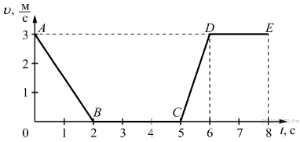
Задание 7. На ри­сун­ке пред­став­лен гра­фик за­ви­си­мо­сти мо­ду­ля ско­ро­сти v от вре­ме­ни t для тела, дви­жу­ще­го­ся прямолинейно. Рав­но­мер­но­му дви­же­нию со­от­вет­ству­ет участок
1) АВ 2) ВС 3) CD 4) DE
Ответ: 4.

Slide 12
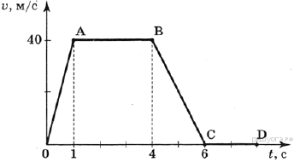
Задание 8. На ри­сун­ке представлен гра­фик зависимости ско­ро­сти от вре­ме­ни для тела, дви­жу­ще­го­ся прямолинейно. Путь рав­но­мер­но­го движения тела составляет
1) 40 м 2) 120 м 3) 160 м 4) 240 м
Ответ: 2.

Slide 13
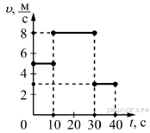
Задание 9. На ри­сун­ке пред­став­лен гра­фик за­ви­си­мо­сти мо­ду­ля ско­ро­сти v тела от вре­ме­ни t. Какой путь про­шло тело за пер­вые 30 секунд?
1) 210 м 2) 130 м 3) 80 м 4) 50 м
Ответ: 1.

Slide 14
Ответы
1 вариант
2 вариант
1.
50 м/с
υ, м/с
4
2
0 1 2 3 t, с
4. 2
5. 2
1.
2. 2
3. 6
4. 2
5. 2
А | Б | В
3 | 1 | 4
А | Б | В
4 | 1 | 2

Slide 15
Отметка
Баллы | Отметка
6 б. | «5»
4 б. – 5 б. | «4»
3 б. | «3»
менее 3 б. | «2»

Slide 16
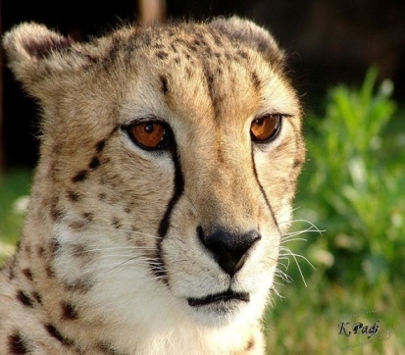
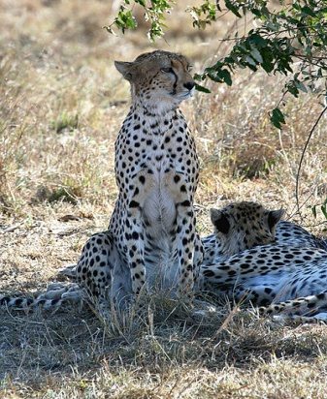
Составьте задачу на движение гепарда и решите её, используя следующие данные энциклопедии о животных:
Гепард - самый быстрый зверь на Земле. Эта стройная пятнистая кошка на длиннющих ногах развивает скорость 110 км/ч. Но бежит недалеко.
Масса взрослого гепарда — от 40 до 65 кг, длина тела — от 115 до 140 см, довольно массивный хвост имеет длину до 80 см.
Гепард

